Slide 1
Požari i eksplozije RAČUNSKE VEŽBE
Osnovne akademske studije
Zaštita na radu – Zaštita životne sredine
Fakultet zaštite na radu u Nišu
Školska godina: 2021/2022 – prolećni semestar
23.03.2022.

Slide 2

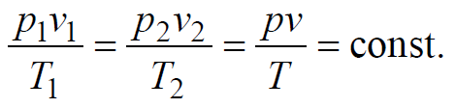

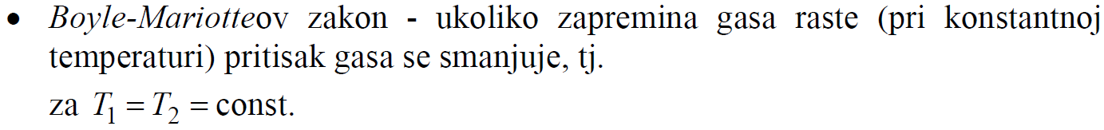



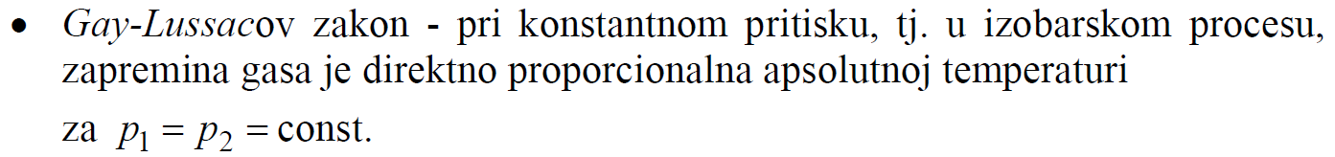


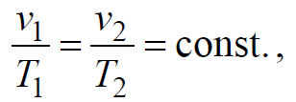



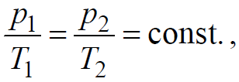

JEDNAČINA STANJA IDEALNOG GASA
za 1 [kg] gasa važi odnos
Za dva različita stanja posmatranog gasa važe odnosi
Za m [kg] idealnog gasa (V=mv) Clayperonova jednačina glasi
Jednačina idealnog gasnog stanja može da se izrazi preko količine (broja molova) gasa
$$n= \frac{m}{M}$$

Slide 3
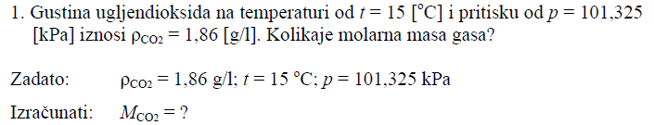





JEDNAČINA STANJA IDEALNOG GASA

Slide 4

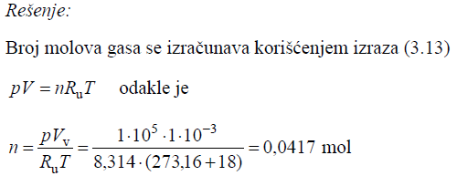
JEDNAČINA STANJA IDEALNOG GASA

Slide 5
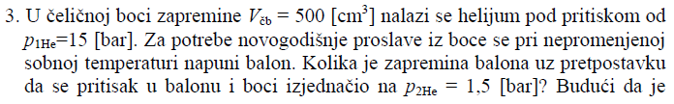

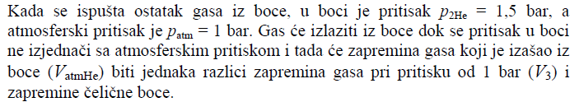
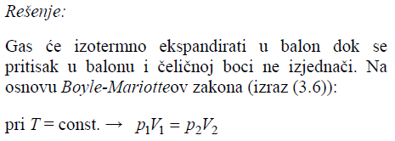
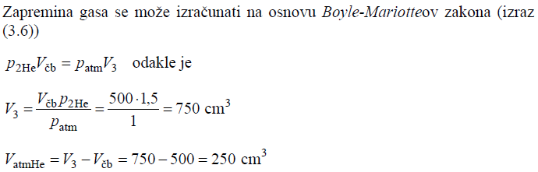
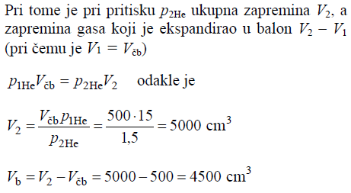
JEDNAČINA STANJA IDEALNOG GASA

Slide 6


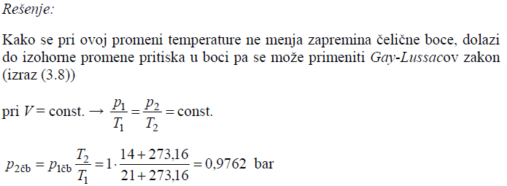
JEDNAČINA STANJA IDEALNOG GASA

Slide 7
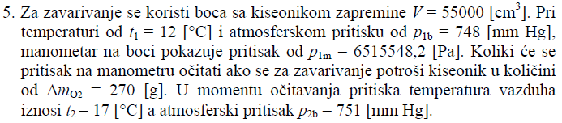
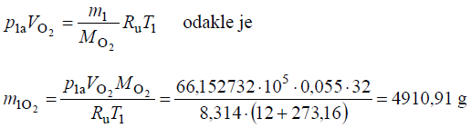

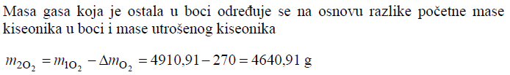
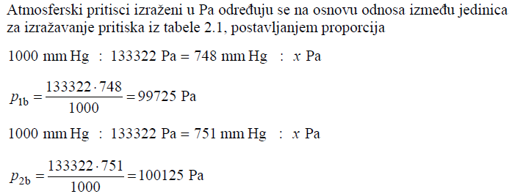
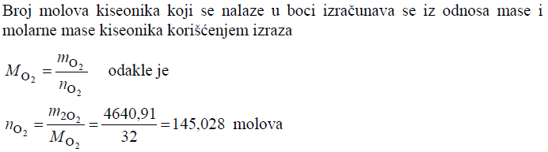
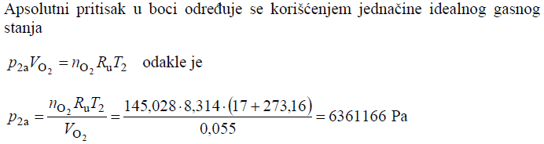

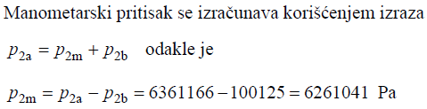
JEDNAČINA STANJA IDEALNOG GASA
Početna masa kiseonika koja se nalazila u boci izračunava se korišćenjem jednačine idealnog gasnog stanja

